Slide 1
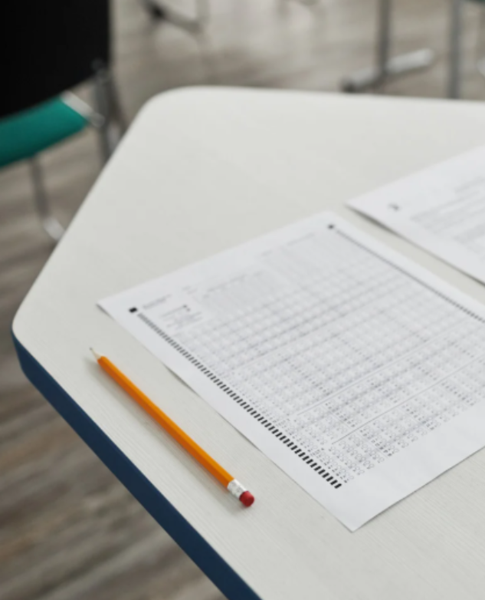
اختبارات الفترة الدراسية الثانية
(الدور الأول) للعام الدراسي 1447هـ
لجنـــــــــــــــــــــــة رقــــــــم

Slide 2
اختبارات الفترة الدراسية الثانية
(الدور الأول) للعام الدراسي 1447هـ
لجنـــــــــــــــــــــــة رقــــــــم

Slide 3
اختبارات الفترة الدراسية الثانية
(الدور الأول) للعام الدراسي 1447هـ
لجنـــــــــــــــــــــــة رقــــــــم

Slide 4
اختبارات الفترة الدراسية الثانية
(الدور الأول) للعام الدراسي 1447هـ
لجنـــــــــــــــــــــــة رقــــــــم

Slide 5
اختبارات الفترة الدراسية الثانية
(الدور الأول) للعام الدراسي 1447هـ
لجنـــــــــــــــــــــــة رقــــــــم

Slide 6
اختبارات الفترة الدراسية الثانية
(الدور الأول) للعام الدراسي 1447هـ
لجنـــــــــــــــــــــــة رقــــــــم

Slide 7
اختبارات الفترة الدراسية الثانية
(الدور الأول) للعام الدراسي 1447هـ
لجنـــــــــــــــــــــــة رقــــــــم

Slide 8
اختبارات الفترة الدراسية الثانية
(الدور الأول) للعام الدراسي 1447هـ
لجنـــــــــــــــــــــــة رقــــــــم

Slide 9
اختبارات الفترة الدراسية الثانية
(الدور الأول) للعام الدراسي 1447هـ
لجنـــــــــــــــــــــــة رقــــــــم

